Slide 1
Jméno autora: Mgr. Ladislav Kažimír Datum vytvoření: 21.01.2013
Číslo DUMu: VY_32_INOVACE_05_Ch_OB
Ročník: I.
Vzdělávací oblast: Přírodovědné vzdělávání
Vzdělávací obor: Chemie
Tematický okruh: Obecná chemie
Téma: Stavba atomu
Metodický list/anotace:
Prezentace slouží k úvodu, procvičení nebo zopakování tématu „stavba atomu“. Cvičení mohou být využita k dílčímu zkoušení.
Pojmy: atom, proton, neutron, elektron, protonové číslo, nukleonové číslo, izotop.

Slide 2
STAVBA ATOMU

Slide 3
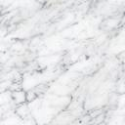
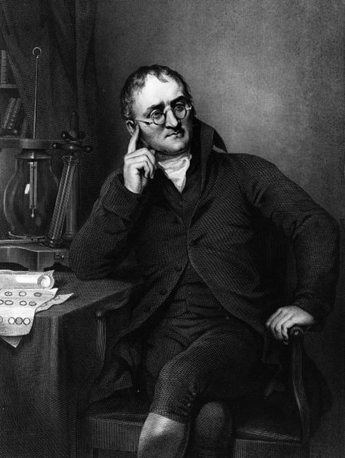
Atomy jsou základní stavební částice z nichž jsou vybudovány látky.
Toto pojmenování vzniklo ve starověkém Řecku v 5. století př. K.
Demokritos (460-361 př.Kr.) – atom je částice již dále nedělitelná.
Obr.1
JOHN DALTON
(1766-1844)
anglický chemik
Roku 1808 vyslovil na základě svých pokusů domněnku, známou dnes jako Daltonova atomová teorie: každý chemický prvek je utvořen ze stejných atomů. Prvky jsou různé proto, že jsou utvořeny z odlišného druhu atomů.

Slide 4
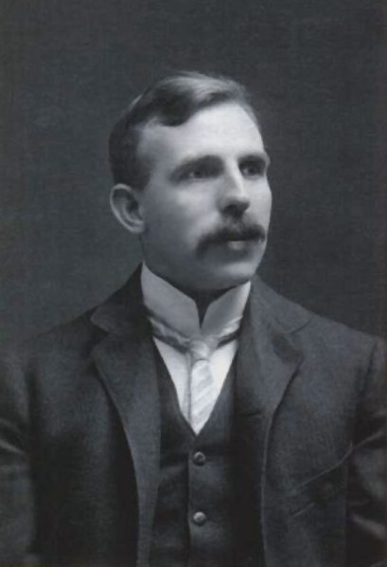
Obr.2
Ernest Rutherford
(1871-1937)
britský chemik
Objevil a dokázal r. 1911, že se atomy skládají z velmi malého, kladně nabitého jádra, o velké hustotě, obklopeného elektrony, které vytvářejí elektronový obal (méně než 1% hmotnosti atomu), jehož náboj je kompenzován nábojem jádra. Atom jako celek je elektroneutrální.

Slide 5
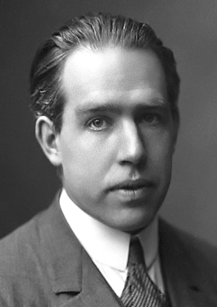
Obr.3
Niels Bohr
(1885 - 1962)
dánský chemik
Roku 1913 doplnil model atomu předpokladem, že se elektrony se mohou pohybovat po stacionárních drahách (po kružnicích s určitým poloměrem) bez vyzařování elektromagnetického vlnění a tedy bez ztráty energie.
Energie elektronu v atomu může měnit pouze po určitých dávkách – kvantech, a to při přechodu z jedné stacionární dráhy na druhou.

Slide 6
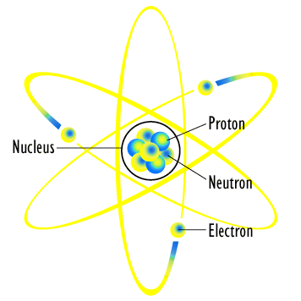
Elementární částice atomu
Obr.4
Elementární částice |  | Hmotnost |  | Elektrický náboj
název | symboly | absolutní | relativní | absolutní | elementární
Proton | p, p⁺ | 1,673.10⁻²⁷ kg | 1 | 1,602.10⁻¹⁹ C | +1
Neutron | n, n⁰ | 1,675.10⁻²⁷ kg | 1 | 0 | 0
Elektron | e, e⁻ | 9,109.10⁻³¹ kg | 1/1840 | 1,602.10⁻¹⁹ C | -1

Slide 7
Elementární částice atomu
Hmotnost protonu se přibližně rovná hmotnosti neutronu, hmotnost elektronu je přibližně 1840 krát menší než hmotnost protonu a neutronu.
Elektron je nabitý záporně, proton kladně, neutron je elektricky neutrální.
Náboje protonu a elektronu mají stejnou absolutní hodnotu – liší se pouze znaménkem.
Náboj jednoho protonu(elektronu) představuje nejmenší elektrický náboj.
Nesloučený atom obsahuje stejný počet protonů a elektronů – je elektroneutrální částicí.

Slide 8
Stavba atomového jádra
Atomové jádro je tvořeno protony a neutrony.
Má vždy kladný náboj – závisí výhradně na počtu p⁺.
Hmotnost atomového jádra i celého atomu závisí na počtu protonů a neutronů.
Hmotnost elektronů v obalu je proti hmotnosti p⁺ a n⁰ nepatrná => veškerá hmotnost atomu je soustředěna v jádře.
Nesloučený atom obsahuje stejný počet protonů a elektronů – je elektroneutrální částicí.
Všechna jádra téhož prvku obsahují stejný počet p⁺.
Atomy různých prvků se liší počtem p⁺ v jádře.

Slide 9
Protonové číslo Z
Protonové číslo Z udává
počet protonů v jádře
počet elektronů v obalu
pořadí prvku v tabulce
Nukleonové číslo A (hmotnostní)
Nukleonové číslo A udává
počet nukleonů (p+ + n0)
hmotnost atomu
23
Nukleonové číslo A
Na
počet p⁺ v jádře = Z
počet e⁻ v obalu = Z
11
počet n⁰ v jádře = A - Z
Protonové číslo Z

Slide 10
Izotopy
Atomy téhož prvku (stejný počet p⁺ [stejné Z]), které se liší počtem n⁰ [různá hodnota A]
Izotopy se liší svou hmotností, ne chemickými vlastnostmi.
Izotopy nemají samostatné názvy a symboly.
Označení izotopu:
Pojmenování izotopu:
¹⁶O
Kyslík 16
⁴⁰Ca
Vápník 40
²³⁵U
Uran 235
Výjimkou z pravidla jsou izotopy vodíku – nají vlastní značky i názvy.
Označení izotopu:
Pojmenování izotopu:
¹H
Vodík 1
protium
²H
D
Vodík 2
deuterium
³H
T
Vodík 3
tritium

Slide 11
s pomocí periodické tabulky doplň TABULKU:
Název prvku | Značka prvku | p⁺ | e⁻ | n⁰ | Hmotnost atomu
 |  |  |  |  | 1
 | Mg
 |  |  | 5
Uhlík
 |  | 9
 | Fe
 |  |  | 11 | 12
 |  | 13 |  |  | 27
Křemík
 |  | 20 |  | 20
 | S
 |  |  | 19 | 20
Fosfor
Vodík
H
1
1
0
Hořčík
12
12
13
24,3
Bor
B
5
6
10,8
C
6
6
6
12
Fluor
F
9
10
19
Železo
26
26
30
55,8
Sodík
Na
11
23
Hliník
Al
13
14
Si
14
14
14
28,1
Vápník
Ca
20
40,1
Síra
16
16
16
32,1
Draslík
K
19
39,1
P
15
15
16
31

Slide 12
Citace
Obr.1 ROSCOE, Henry; WORTHINGTON, William Henry; ALLEN, Joseph. Soubor:Dalton John desk.jpg - Wikipedie [online]. [cit. 19.3.2013]. Dostupný na WWW: http://cs.wikipedia.org/wiki/Soubor:Dalton_John_desk.jpg
Obr.2 AUTOR NEUVEDEN. Soubor:Ernest Rutherford.jpg - Wikipedie [online]. [cit. 19.3.2013]. Dostupný na WWW: http://cs.wikipedia.org/wiki/Soubor:Ernest_Rutherford.jpg
Obr.3 THE AMERICAN INSTITUTE OF PHYSICS CREDITS THE PHOTO. File:Niels Bohr.jpg - Wikipedia,the free encyclopedia [online]. [cit. 19.3.2013]. Dostupný na WWW: http://en.wikipedia.org/wiki/File:Niels_Bohr.jpg
Obr.4 ORIGINAL UPLOADER WAS FASTFISSION. Soubor:Atom diagram.png - WIkiSkripta [online]. [cit. 24.3.2013]. Dostupný na WWW: http://www.wikiskripta.eu/index.php/Soubor:Atom_diagram.png
Literatura
Dušek B.; Flemr V. Chemie pro gymnázia I. (Obecná a anorganická), SPN 2007, ISBN:80-7235-369-1
Vacík J. a kolektiv Přehled středoškolské chemie, SPN 1995, ISBN: 80-85937-08-5
Kotlík B., Růžičková K. Chemie I. v kostce pro střední školy, Fragment 2002, ISBN: 80-7200-337-2

